Slide 1
Zahraniční instituce
MPV_EKSP
P8

Slide 2
K čemu jsou potřeba komise a dokumenty?
Potřeba
Instituce
Dokument
Politika
Finance
Skutečnost
…ale efektivnost?

Slide 3
1. Zahraniční struktury
International Olympic Committee (IOC), EOC
Evropská unie
Council of Europe - Committee for the Development of Sport (CDDS)
ENGSO – European Non-Govermental Sports Organisation
Sportaccord (SA)
European Sports Conference (ESC)
+
the Association of Summer Olympic International Federations (ASOIF),
the Association of International Olympic Winter Sports Federations (AIOWF),
the Association of IOC Recognised International Sports Federations (ARISF)
and the SportAccord
Sport
IOC
EOC
EU
Rada
Evropy
ESC
SA
ENSGO

Slide 4
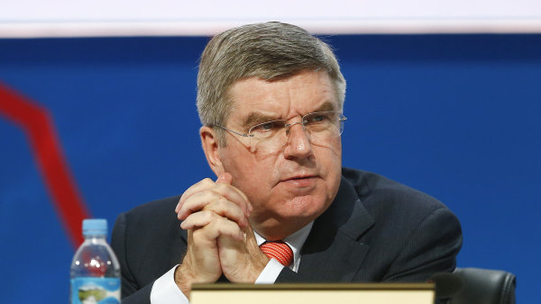
International Olympic Committee (IOC)
Sport: a human right for all individuals
Olympijská charta sportu
  Olympism is a philosophy of life, exalting and combining in a balanced whole the qualities of body, will and mind. Blending sport with culture and education, Olympism seeks to create a way of life based on the joy of effort, the educational value of good example, social responsibility and respect for universal fundamental ethical principles.
Nad MOV stojí tzv. olympijský kongres, který činí zásadní strategická rozhodnutí.
  Členové, čestný prezident, čestní členové, členové mezinárodních olympijských komisí, delegáti/zástupci světových sportovních federací a zástupci národních olympijských výborů. Současně se mohou zúčastnit pozvaní sportovci
Komise (celkem 25) – arbitrážní soud, komise pro fair play, komise pro paralympiádu, antidoping…
Sídlo v Lausanne (Švýcarsko)
IOC members: 106 členů (max 115), 33 čestných členů a 1 čestní doživotní členové (CZ nikdo, SVK 2)
IOC rozděluje cca 92% příjmů z Olympijského marketingu do národních OC, IFs, OCOGs
Nominační komise: 7 členů (3 zvoleni etickou komisí, 3 na zasedání IOC a jeden Atletickou komisí IOC. Funkční období je 4 roky a mohou být znovuzvoleni.
Notes:
http://www.olympic.org/uk/organisation/ioc/members/index_uk.asp
http://multimedia.olympic.org/pdf/en_report_344.pdf

Slide 5
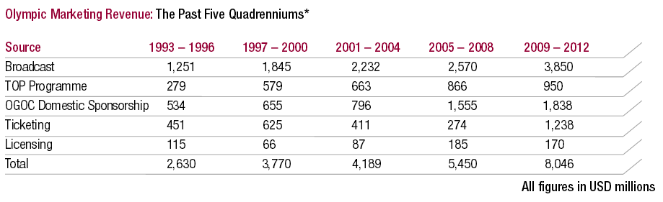
Příjmy a výdaje IOC
Období 2001-2004 | Výdaje (10% IOC)
NOC (národní OV) | 319 500 000 USD
IFs (svět sport. federace: the Association of Summer Olympic International Federations (ASOIF), the Association of International Olympic Winter Sports Federations (AIOWF), the Association of IOC Recognised International Sports Federations (ARISF) and the SportAccord, which also includes other sports federations | 346 400 000 USD
OGOC – pořadatelský výbor dalších OH | ? 3 187 980 000 USD
IOC (MOV) | 335 120 000 USD
Notes:
Výdaje ze státního rozpočtu v roce 2004 = 869 mld. Kč, tj. cca 34,7 mld. USD, příjmy IOC 2001-04 = 4 189 mld. USD, (1$=25kč)

Slide 6
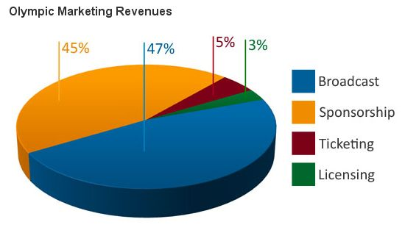

Slide 7
Výhody sponzoringu OH
Enhance Brand Equity
Build Corporate Reputation
Develop Customer Relationship
Increase sales
Motivate employees
Connect with local community
Notes:
http://view.digipage.net/?userpath=00000001/00000004/00040592/

Slide 8
European olympic committees
ENOCs The European National Olympic Committees (N.O.C.s) form an Association " the European Olympic Committees" (E.O.C.) which is a non-profit making or distributing organisation with public responsibilities which has the following main aims:
the spreading throughout Europe of the Olympic ideals as defined by the I.O.C. Charter, in close collaboration with the International Olympic Committee (I.O.C.), the Association of National Olympic Committees (A.N.O.C.) and the Olympic Associations of the other continents;
education of youth by sport in a spirit of better comprehension, friendship and respect for the environment, contributing thereby to the construction of a better and more peaceful world;
promotion of co-operation between the European N.O.C.s by research, study of common interests , exchange of information and the defence of common attitudes;
development of the Olympic Solidarity programmes of I.O.C. in Europe.

Slide 9
ČOV
Výkonný výbor 25 členů, předseda J. Kejval
10 komisí
Rozvojový olympijský program ČOV na roky 2013-2016
  =zásady rozdělování financí
  http://www.olympic.cz/upload/files/Rozvojovy-olympijsky-program-na-obdobi-2013-2016.pdf

Slide 10
EU
Evropská komise
  Sport
Evropský parlament
  Výbor pro kulturu a vzdělávání
Rada Evropské unie
  Rada pro vzdělávání, mládež, kulturu a sport
Výbor regionů
  Komise pro vzdělávání, mládež, kulturu a výzkum (EDUC)
Notes:
http://ec.europa.eu/sport/index_en.htm

Slide 11
Evropská unie - komise
Hlavní témata:
  pohybových aktivit upevňujících zdraví;
    Programme of Community Action in the field of Public Health (2003-2008)
  vzdělávání a odborné přípravy ve sportu;
  sportu pro osoby se zdravotním postižením;
  genderové rovnosti ve sportu;
  antidopingu;
    Doping (UNSECO) International Convention against Doping in Sport 2005
  sociálního začleňování při sportu a prostřednictvím sportu;
  dobrovolné činnosti v oblasti sportu;
  projevů násilí a netolerance ve sportu;
  vedení a organizace sportu.
Erasmus + sport funding
Notes:
Další – volný pohyb sportovního zboží a sportovců

Slide 12
Work plan for sport 2011-2014
the societal role of sport:
— fight against doping,
— education, training and qualifications in sport,
— prevention of and fight against violence and intolerance,
— health-enhancing physical activity,
— social inclusion in and through sport,
— voluntary activity in sport,
— cooperation with third countries and organisations,
— sustainable development in and through sport;
the economic dimension of sport:
— evidence-based policy-making in the field of sport,
— sustainable financing of sport,
— application of EU State aid rules to sport,
— regional development and employability;
the organisation of sport:
— good governance in sport,
— the specific nature of sport,
— free movement and nationality of sportspeople,
— transfer rules and activities of sport agents,
— integrity of sporting competitions, including match fixing, corruption, money-laundering and other forms of financial crime,
— European social dialogue in the sport sector,
— protection of minors,
— licensing system of clubs,
— media rights and intellectual property rights.
http://eur-lex.europa.eu/legal-content/EN/TXT/?qid=1389638705530&uri=CELEX:42011Y0601%2801%29

Slide 13
Evropská unie
V návrhu ústavy sport ukotven, jinak v základních smlouvách téma sportu chybí
Evropská unie a sport (1991)
Bílá kniha o sportu (2007)
  Akční plán „Pierre de Coubertin“ (listopad 2007)
Evropská dimenze sportu 2011 – usnesení komise ve smyslu potvrzení priorit
  Pokud jde o ekonomický rozměr sportu, Komise vyzývá:
    sportovní asociace k vytvoření jednotného mechanismu prodeje mediálních práv pro následné efektivnější přerozdělení zisku,
    více se zaměřit na uplatňování práva k duševnímu vlastnictví v oblasti sportu,
    sdílet správné postupy pro transparentní a udržitelné financování sportu,
    monitorovat uplatňování zákona o státní podpoře v oblasti sportu,
    plně využít finanční zdroje ze strukturálních fondů určené sportu,
    pracovat na souhrnu srovnatelných statistických údajů ze všech členských států.
Evropská komise – DG for Education, Culture, Multilingualism and Youth
  Spolupráce např. s Evropským sportovním fórem, ENSGO,…
  (Androulla Vassiliou)
  STUDY ON THE EQUAL TREATMENT OF NON-NATIONALS IN INDIVIDUAL SPORTS COMPETITIONS
Evropský soudní dvůr
  Hráči
Notes:
http://ec.europa.eu/sport/index_en.htm
http://europa.eu/rapid/pressReleasesAction.do?reference=IP/11/43&format=HTML&aged=0&language=CS&guiLanguage=fr

Slide 14
Sportaccord - do r. 2009: General Association of International Sports Federations (GAISF, AGFIS)
SportAccord is the umbrella organisation for both Olympic and non-Olympic sports as well as organizers of sporting events
Cíle
  Udržovat autoritu a autonomii svých členů
  Poskytovat užší spojení mezi svými členy a ostatními sportovními organizacemi
  Koordinovat a chránit své zájmy
  Sbírat, ověřovat a šířit informace
Členové – mezinárodní federace – např., FIFA, IAAF,…+/- 84 členů
Notes:
http://www.sportaccord.com/en/about/index.php?idIndex=31&idContent=637

Slide 15
ENGSO – European Non-Govermental Sports Organisation
The vision of ENGSO is to be the leading voice of voluntary sports organisations in Europe.
Členy tohoto sdružení jsou evropské nevládní sportovní organizace, sdružující národní sportovní svazy.
ENGSO je v evropském měřítku vlivnou a uznávanou institucí v oboru, m.j. je konzultativním orgánem Rady Evropy pro oblast sportu
Sídlo : Frankfurt, Vznik: 1966 (ČR – ČSTV/ČUS)
Hlavní cíle ENGSO:
  Propagovat a bránit nezávislost a autonomii sportu v Evropě
  Dosahovat politických i ekonomických výsledků v EU v oblasti sportu
  Převzít aktivní úlohu při rozvoji kooperace v Evropě
  Zvýšit status a kredit sportu ve členských zemích a bojovat s negativními tendencemi ve sportu
  Podporovat dobrovolnictví jako významný faktor rozvoje společnosti
  Podporovat rovnost mezi muži a ženami ve sportu
  Vytvářet spojení mezi rozdílnými organizace při podpoře sportu pro všechny
  Napomáhat sportovnímu rozvoji ve členských zemích – od sportu dětí, přes sport pro všechny až k vrcholovému sportu
Notes:
http://www.engso.com/about/Wccdc75fbf1e6d.htm

Slide 16
ENSGO
Aktivity :
  Monitoring, diskuze a výměna informací o politice EU týkající se sportu
  Udržování kontaktu mezi evropskými institucemi a zájmovými skupinami
  Zvýšit pozornost a hodnotu přikládanou sportu v EU
  Podporovat úsilí evropského sportovního hnutí požadujícího právní ukotvení sportu ve smlouvě o EU
  Rozvíjet kooperaci mezi východní a západní Evropou
  Účastnit se v evropských projektech
  Pořádat konference, setkání apod. .
Country reports (poslední 2009)
Členové:
National Sports Confederations, National Olympic Committees.
Size : Around 60 members.
Notes:
http://www.engso.com/admin/upload/COUNTRY%20REPORTs_Summary-2009.pdf

Slide 17
Council of Europe - Committee for the Development of Sport (CDDS)
Založena 1976
Priority:
  Good governance in sport
  Physical education
  Women in sport
  Sport ministers conferences
  Sport cooperation in enlarged Europe
Hlavní zaměření
  Doping
  Násilí
Výstupy:
  Antidopingová úmluva (1989)
  Evropská úmluva k diváckému násilí… (1985)
  Evropská charta sportu (1992)
  Code for sustainability in sport: a partnership between sport and the environment (2000)

Slide 18
Evropská charta sportu
Cíle:
  Aby každému byla poskytnuta možnost sportu
  Chránily a rozvíjely se morální a etické zásady
Další články (12):
  Vymezení působnosti,
  Sportovní hnutí
  Zařízení a činnost
  Podpora vrcholovému sportu
  …..

Slide 19
Evropská úmluva k diváckému násilí a nevhodnému chování při sportovních utkáních, zvláště fotbalových zápasech
Přijatý 1985 (ČR 1995)
Kromě vlastního násilí pod tento pojem spadají i další formy rizikového chováním, jako jsou rasistické urážky, používání extremistické symboliky či chování ohrožující bezpečnost ostatních diváků, hráčů a rozhodčích (například házení předmětů na hrací plochu)
Parlament České republiky tuto úmluvu neratifikoval, neřadí se tato úmluva mezi mezinárodní smlouvy, které mají přednost před zákonem.
  Rozhodnutí Rady EU ze dne 25. dubna 2002 týkající se bezpečnosti v souvislosti s fotbalovými zápasy s mezinárodním rozměrem (2002/348/JHA)
  Usnesení Rady EU ze dne 6. prosince 2001 o příručce s doporučeními pro mezinárodní policejní spolupráci a opatření pro předcházení násilí a výtržností a boji proti nim v souvislosti s fotbalovými zápasy mezinárodního rozměru, které se týkají alespoň jednoho členského státu (2002/C 22/01).

Slide 20
K diváckému násilí v ČR
2008 koncepce: Návrhy opatření k řešení problematiky diváckého násilí. 1. ledna 2009 funguje nová koncepce zajištění bezpečnosti na sportovních utkáních
Zpráva o situaci v oblasti diváckého násilí, dopadu koncepce v praxi a návrzích dalších opatření (2010) (IS)
Koordinační komise k problematice diváckého násilí a nevhodného chování při sportovních utkáních, zvláště při fotbalových zápasech (MV, MŠMT, ČMFS, LH a experti).r. 2001 (EU) síť Národních fotbalových informačních bodů v rámci policie každého členského státu
Dále v ČR: antikonfliktní týmy (policie) Spotteři („tajní“ policisté)
  nový alternativní trest zákazu vstupu na sportovní, kulturní a jiné společenské akce, který je součástí nového trestního zákoníku účinného od 1. ledna 2010 – až 10 let
Problémy (ekonomické i organizační):
  Násilí při utkání; Přeprava fanoušků; Doprovod fanoušků; Úklid, jiné…
    Příklad r.2009: Na stadion byla dvakrát povolána k zásahu Policie ČR v počtu 100 zasahujících policistů, zásah trval cca 27 minut a náklady samotného zásahu byly vyčísleny na 80 000Kč.
Nové nástroje k zajištění bezpečnosti na stadionech:
  spolupráce s Policií ČR; důslednější kontroly před samotným vstupem na stadion; prodej vstupenek tzv. na jméno (adresný ticketing); instalace kvalitních kamerových systémů,

Slide 21
European Lotteries
The European Lotteries is the umbrella organisation of national lotteries operating games of chance for the public benefit. EL brings together state-owned and private operators, both profit and non-profit, who operate on behalf of the state. Our members only offer gambling and betting services in the jurisdictions in which they are licensed by the respective national government.
Our Association was created in 1983 under Swiss law and is headquartered in Lausanne, Switzerland. In 1999, we adopted the name The European Lotteries and added the sport betting operators to our membership. In 2007, we set up an EU Representation office in Brussels.
OUR VALUES
Subsidiarity – Member States hold the primary competence to organise and regulate gambling activities. They need to work together to guarantee law enforcement against illegal operators and to protect consumers.
Precaution – players need to be protected from harmful and unregulated gambling offerings through effective and efficient law enforcement. In light of the risks inherent to any gambling activity, we advocate that governments take a very cautious approach with regard to the regulation of games in their markets.
Solidarity – The revenue generated by Lotteries in Europe represents an important contribution to the State budget and specific good causes. The specific features and the sustainable contributions from lotteries to society need to be recognised and taken into account in any coordinated approach at policy level.
Integrity – As the historic partners of sport, we defend the European sport model against threats from match-fixing and other criminal activities and call for further measures to protect sport integrity.
CZ: Sazka
Notes:
https://www.european-lotteries.org/

Slide 22
Ostatní dokumenty
Evropská charta sportu pro všechny – zdravotně postižené osoby
  Přijatá 1996
Evropský manifest o mládeži a sportu
  Lisabon 1995
Evropská antidopingová úmluva
  Přijetí 1989 (Rada Evropy, UNESCO a IOC)

Slide 23
Literatura
Povinná literatura
  Hobza, Rektořík – Základy ekonomie sportu – kpt. 6 a 7 (s.62-96)
Doporučená literatura
  Novotný – Ekonomika sportu – kpt. 4.1, 4.2, 5
  Rada Evropy
    http://www.coe.int/T/dg4/Sport/Default_en.asp
  EU – sport site
    http://europa.eu/legislation_summaries/education_training_youth/sport/ef0025_en.htm
    http://ec.europa.eu/sport/index_en.htm
  MOV
    http://www.olympic.org
http://ec.europa.eu/sport/library/documents/f-studies/study-funding-grassroots-sports-finalreport-vol2.pdf

